Slide 1






,, +PARTICIPATORY DEMOCRACY, +ACTIVE CITIZENSHIP ‘‘
2019-1-PT01-KA229-061433-2
2019 – 2022 m
Kristina Murauskienė
Vilija Šlivinskaitė
ŠIAULIŲ JULIAUS JANONIO GIMNAZIJA
2021-04-07

Slide 2
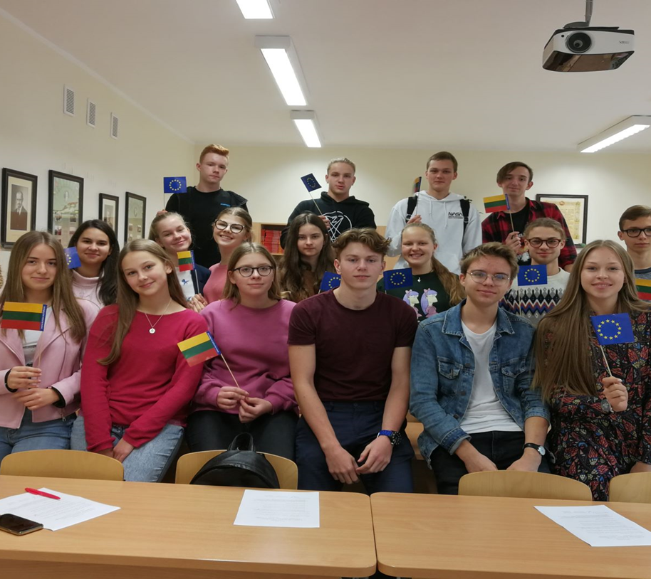
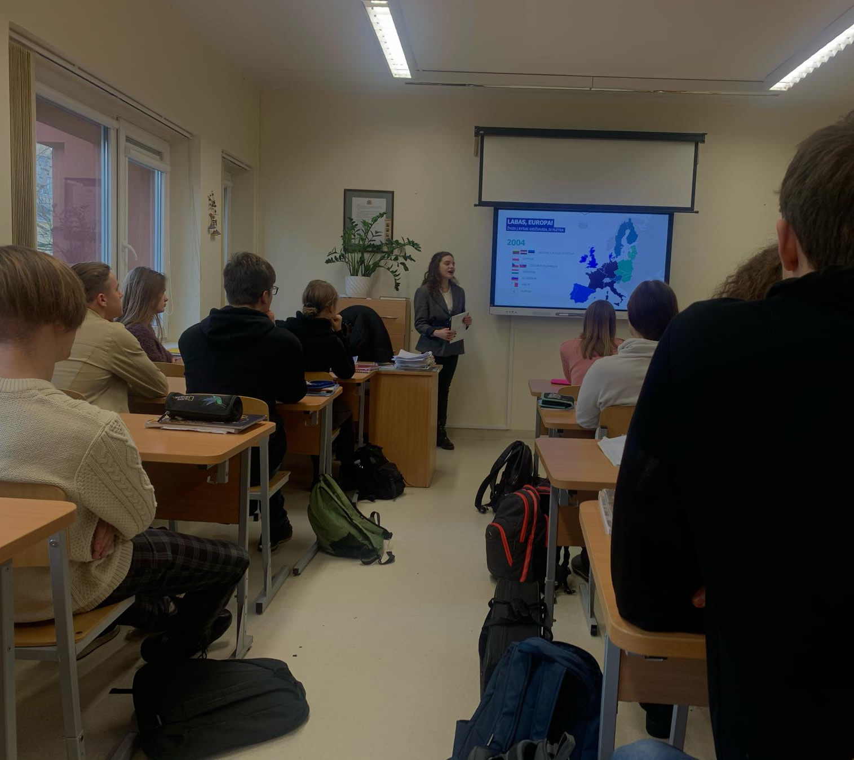
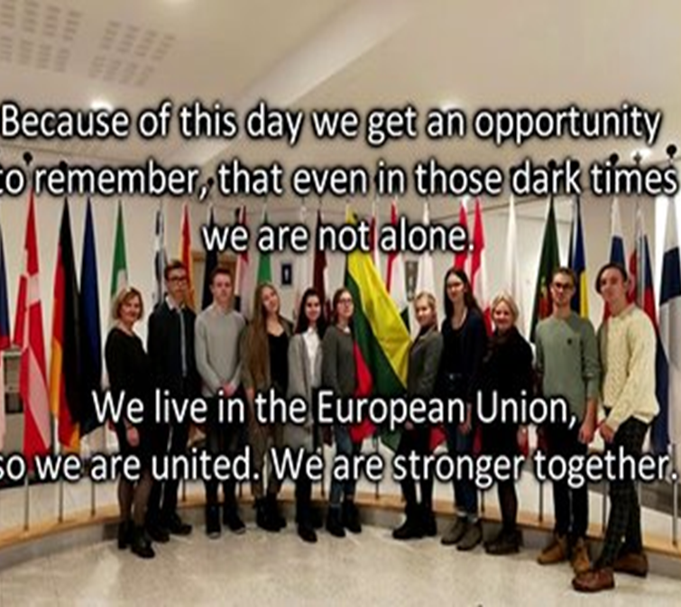
PROJEKTO TIKSLAI
STIPRINTI EUROPIETIŠKOS TAPATYBĖS JAUSMĄ.
  Gilinti žinias ir gebėjimus apie Europos istoriją, atmintį ir tapatybę.
  Tobulinti tarpkultūrines kompetencijas.
GILINTI DEMOKRATIJOS SAMPRATĄ, JOS ĮGYVENDINIMO MECHANIZMUS.
  Domėtis demokratijos, socialinio teisingumo ir žmogaus teisių įgyvendinimo principais.
  Formuoti žinias ir gebėjimus atstovauti savo interesus savivaldos, regiono, nacionaliniu lygmeniu.
  Skatinti ir įgyvendinti gimnazistų pilietines iniciatyvas.
TOBULINTI UŽSIENIO KALBŲ KOMPETENCIJAS.
  Tobulinti kalbinius anglų ir ispanų kalbų gebėjimus.

Slide 3
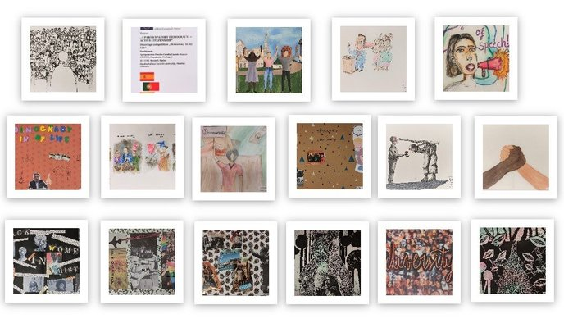

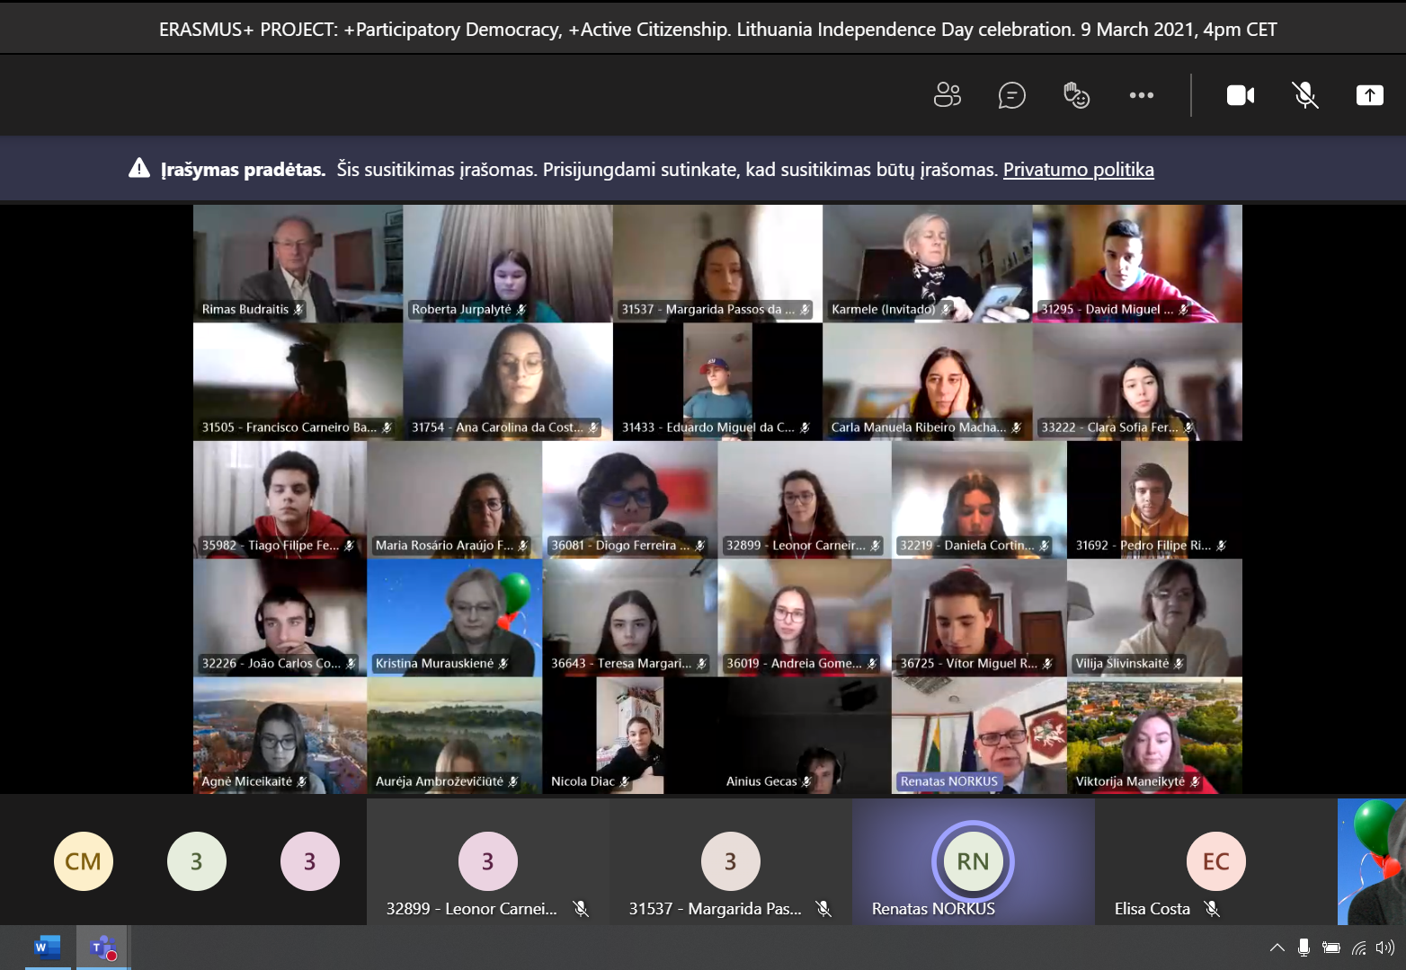

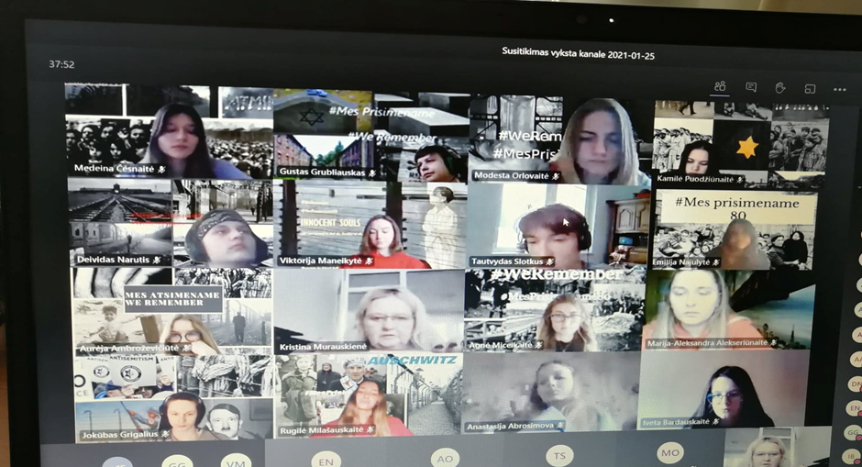
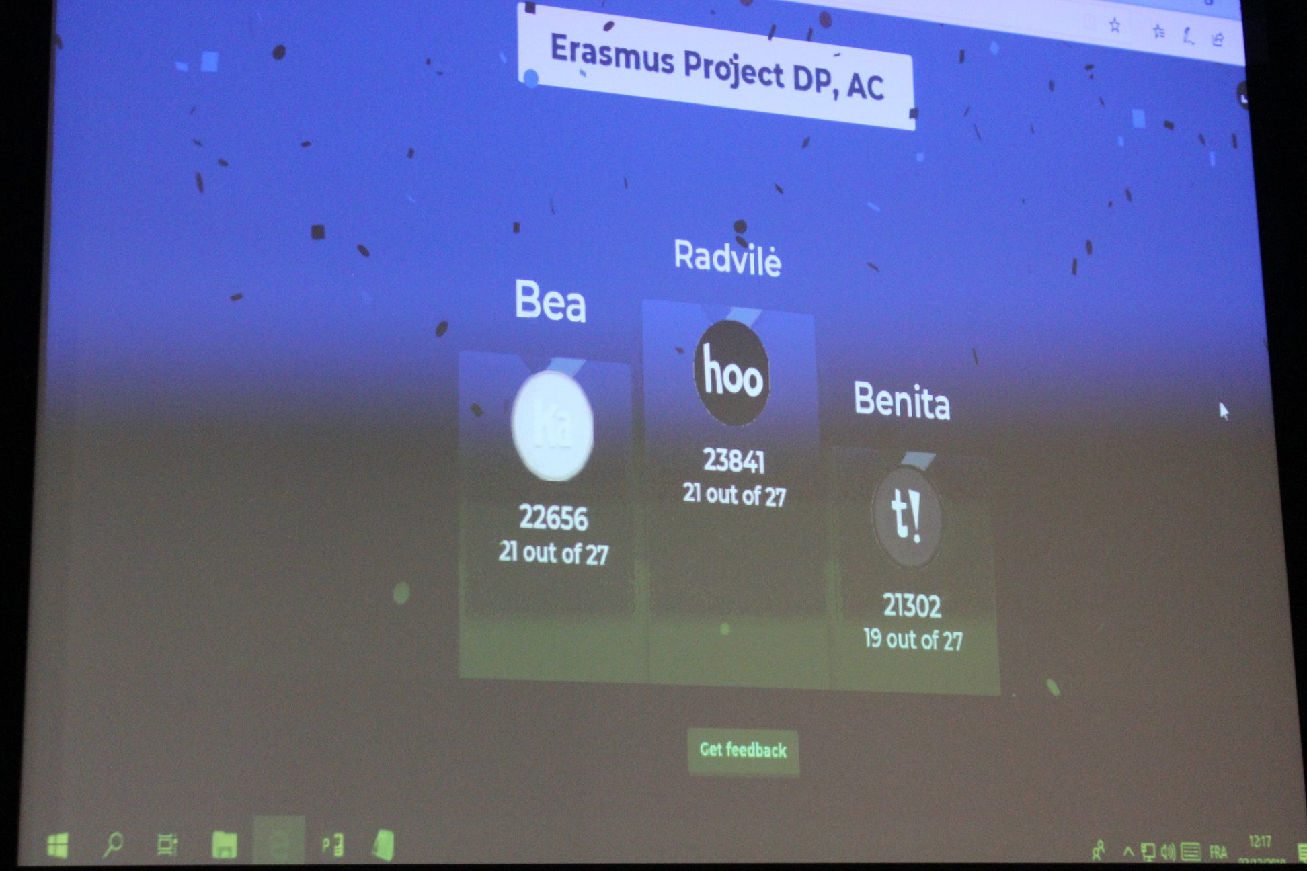
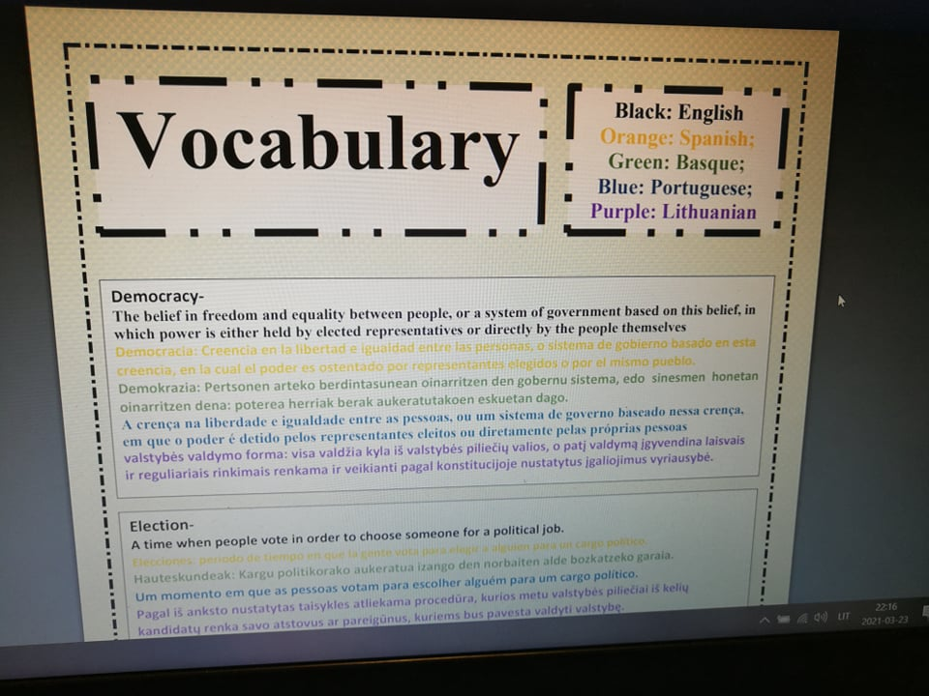
ŽINIŲ APIE EUROPOS ISTORIJĄ, ATMINTĮ IR TAPATYBĘ GILINIMAS
Tarptautinei holokausto dienai atminti skirti elektroniniai leidiniai –
https://jjanonis.lt/wp-content/uploads/NEWSPAPER-FOR-INTERNATIONAL-HOLOCAUST-DAY.pdf
https://issuu.com/karmelelo/docs/international_memorial_day_of_holocaust
Mokinių projektai apie holokaustą - https://www.youtube.com/watch?v=JB-sKnn5lAw
https://www.youtube.com/watch?v=L5fVT2_UxkA
https://drive.google.com/file/d/1TFQdh_arWx0_Rqr4lLLPmhycBCNzeBH8/view?fbclid=IwAR3CyWSgTmfmE5DbU3WIlkeNns9GiiRH333h5Bba6Gap3NaeLvayZgIkSpk
Mokinių piešinių paroda – konkursas
,, DEMOKRATIJA MANO GYVENIME“ - https://jjanonis.lt/erasmus-projekto-more-participatory-democracy-more-active-citizenship-mokiniu-piesiniu-paroda-demokratija-mano-gyvenime/
Integruotos istorijos- anglų kalbos pamokos (parengta metodinė medžiaga, vestos pamokos ) –
https://app.wizer.me/learn/V8603T?fbclid=IwAR106jP46q0u6BH-jNI9jTUq0Z5vK-7is-mC49349oDyMLnKjRjNS5ti4Dg#
Trikalbis demokratijos terminų žodynas

Slide 4
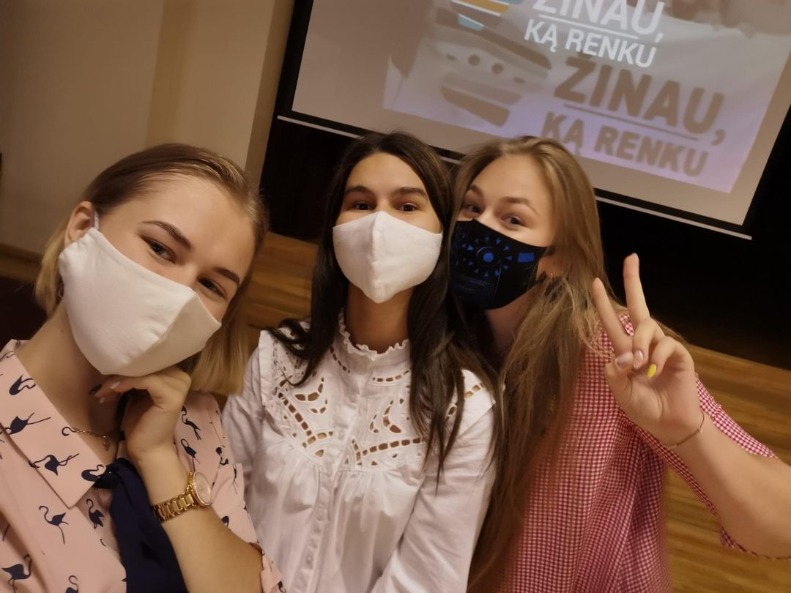
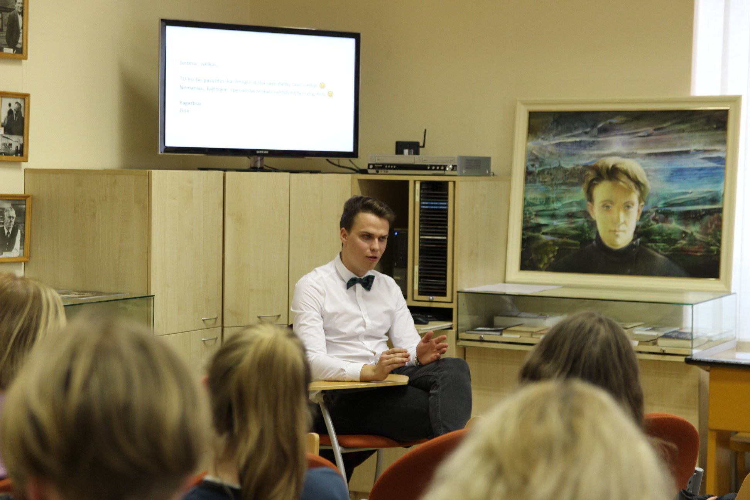
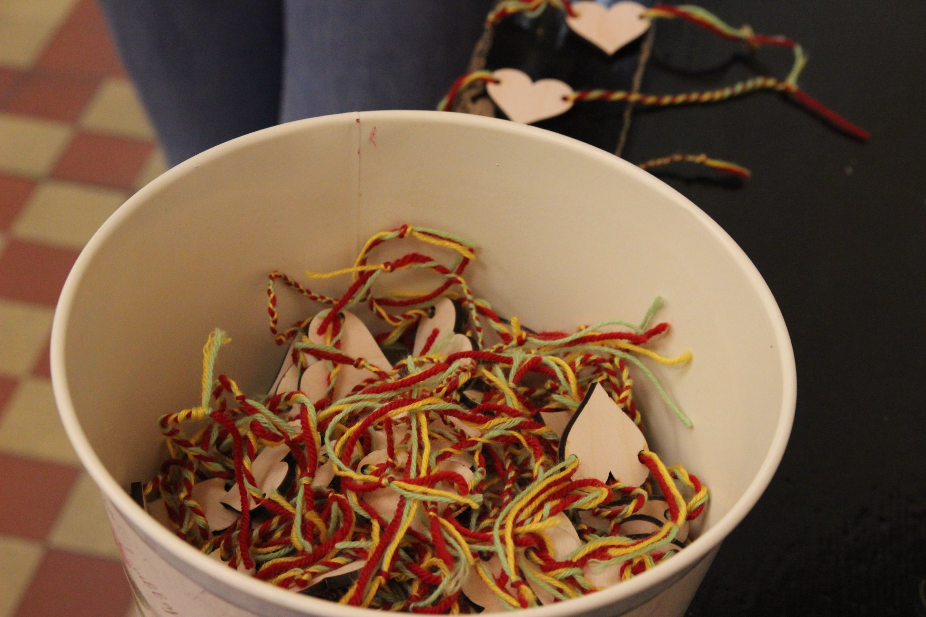


GILINTI DEMOKRATIJOS SAMPRATĄ
Demokratijos raida, bruožai-
https://twinspace.etwinning.net/98273/home
Europos žmogaus teisių konvencijos analizė
https://www.youtube.com/watch?v=ROQsN-gMGDA
Pilietinės akcijos ir iniciatyvos
https://www.facebook.com/photo?fbid=3629110103787351&set=gm.3279588248745246
https://docs.google.com/document/d/1B-i-Qb55qNuhZctjlu16G6oYIj8UNrOqNLKTLxAfFk4/edit?fbclid=IwAR07sWZsexL66uk_MsPzHlkoqAa4PYxD42QCsNWS1176tkrzllA37pEjFm8

Slide 5
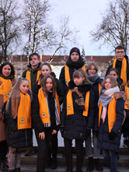

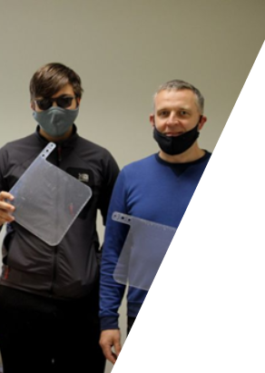
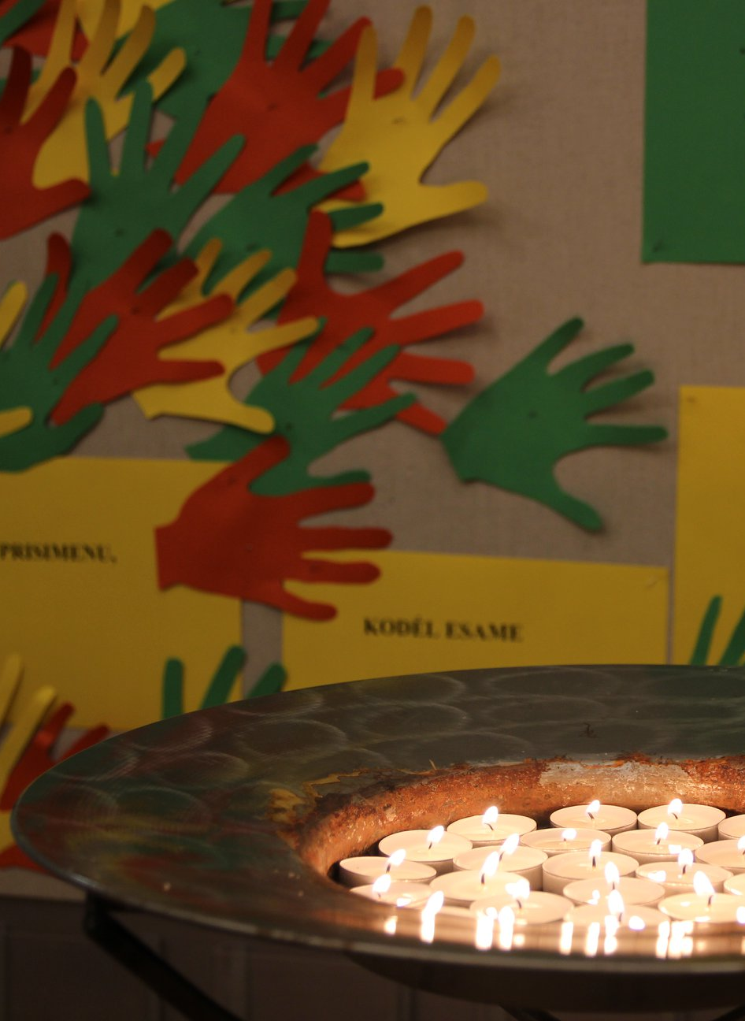
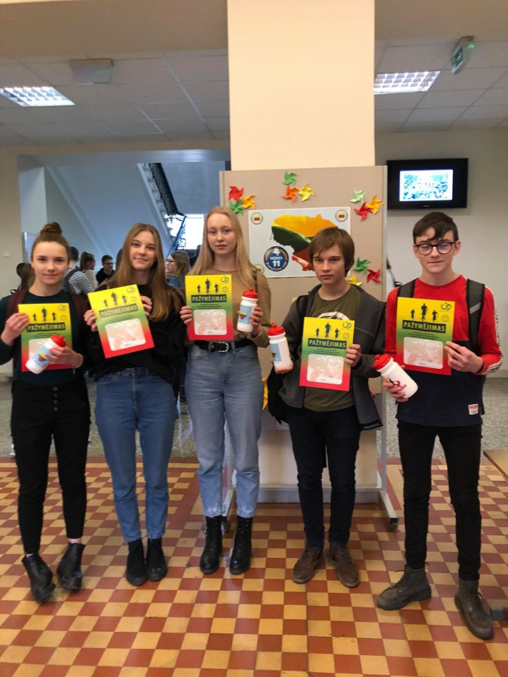




SKATINAMAS PILIETINIS GIMNAZISTŲ AKTYVUMAS

Slide 6
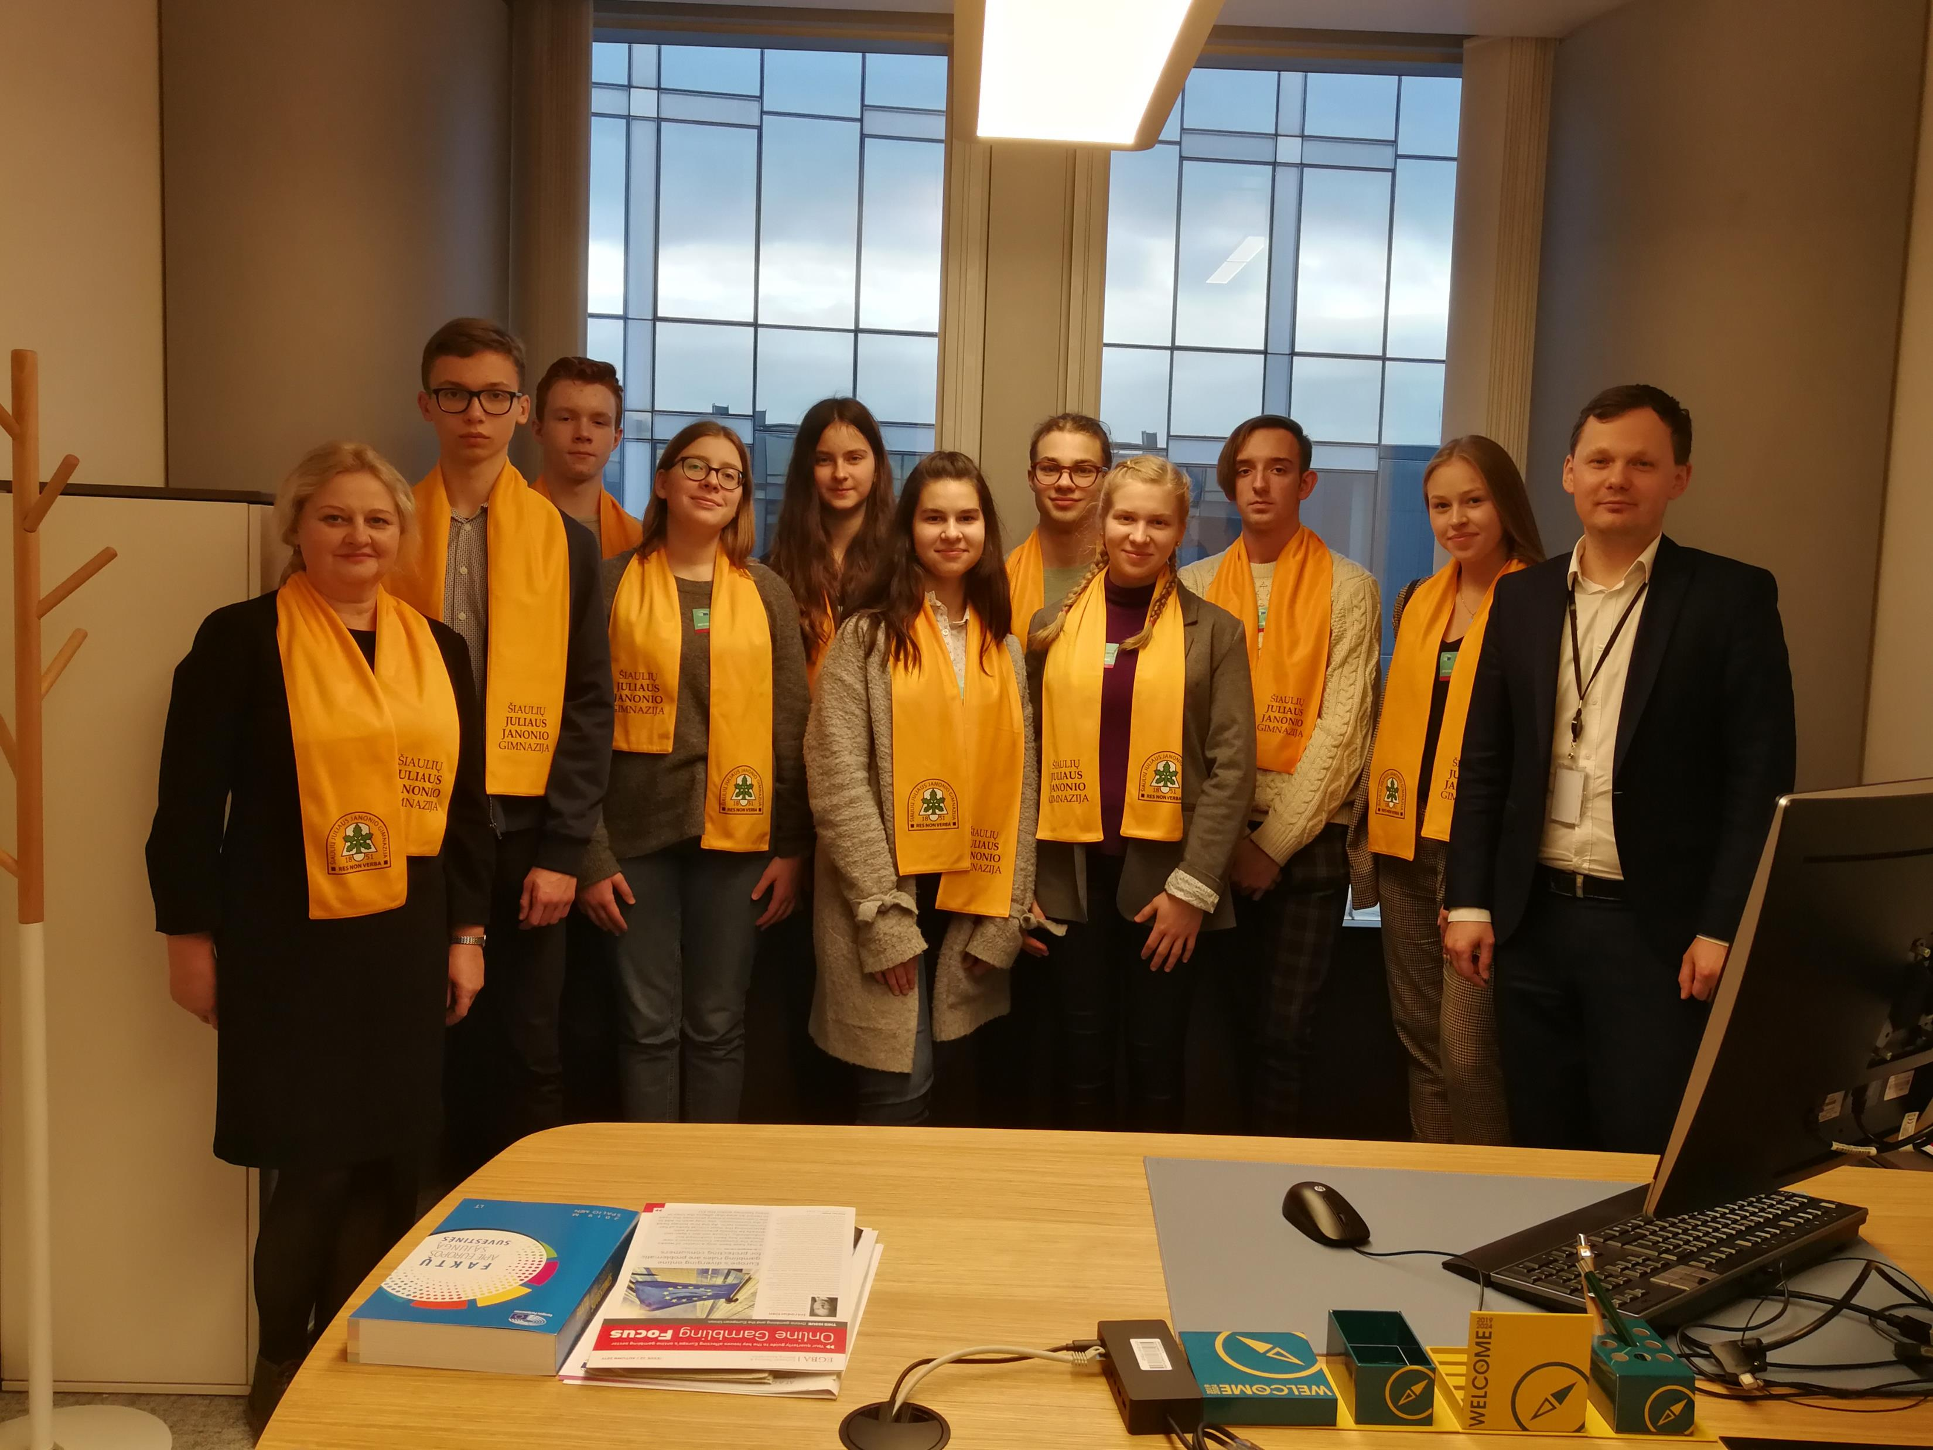
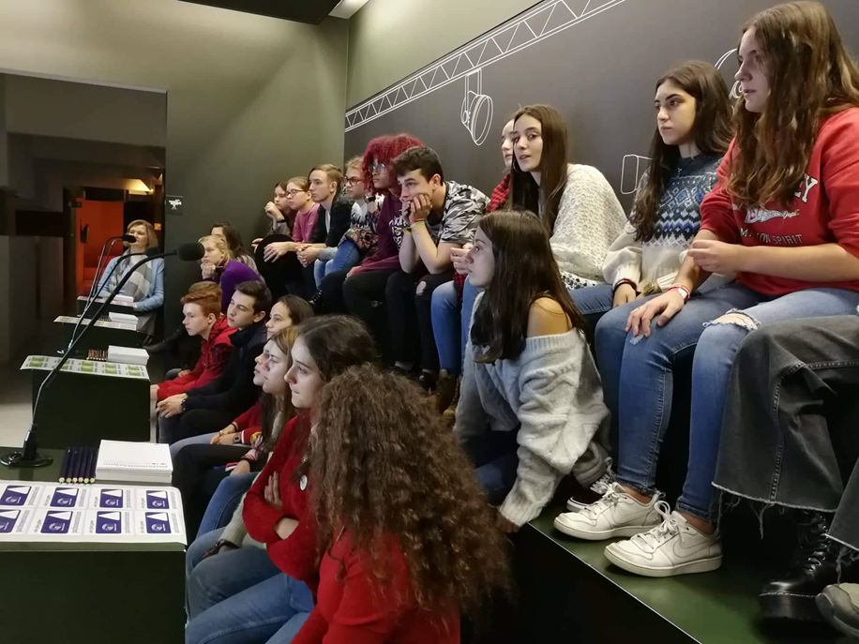
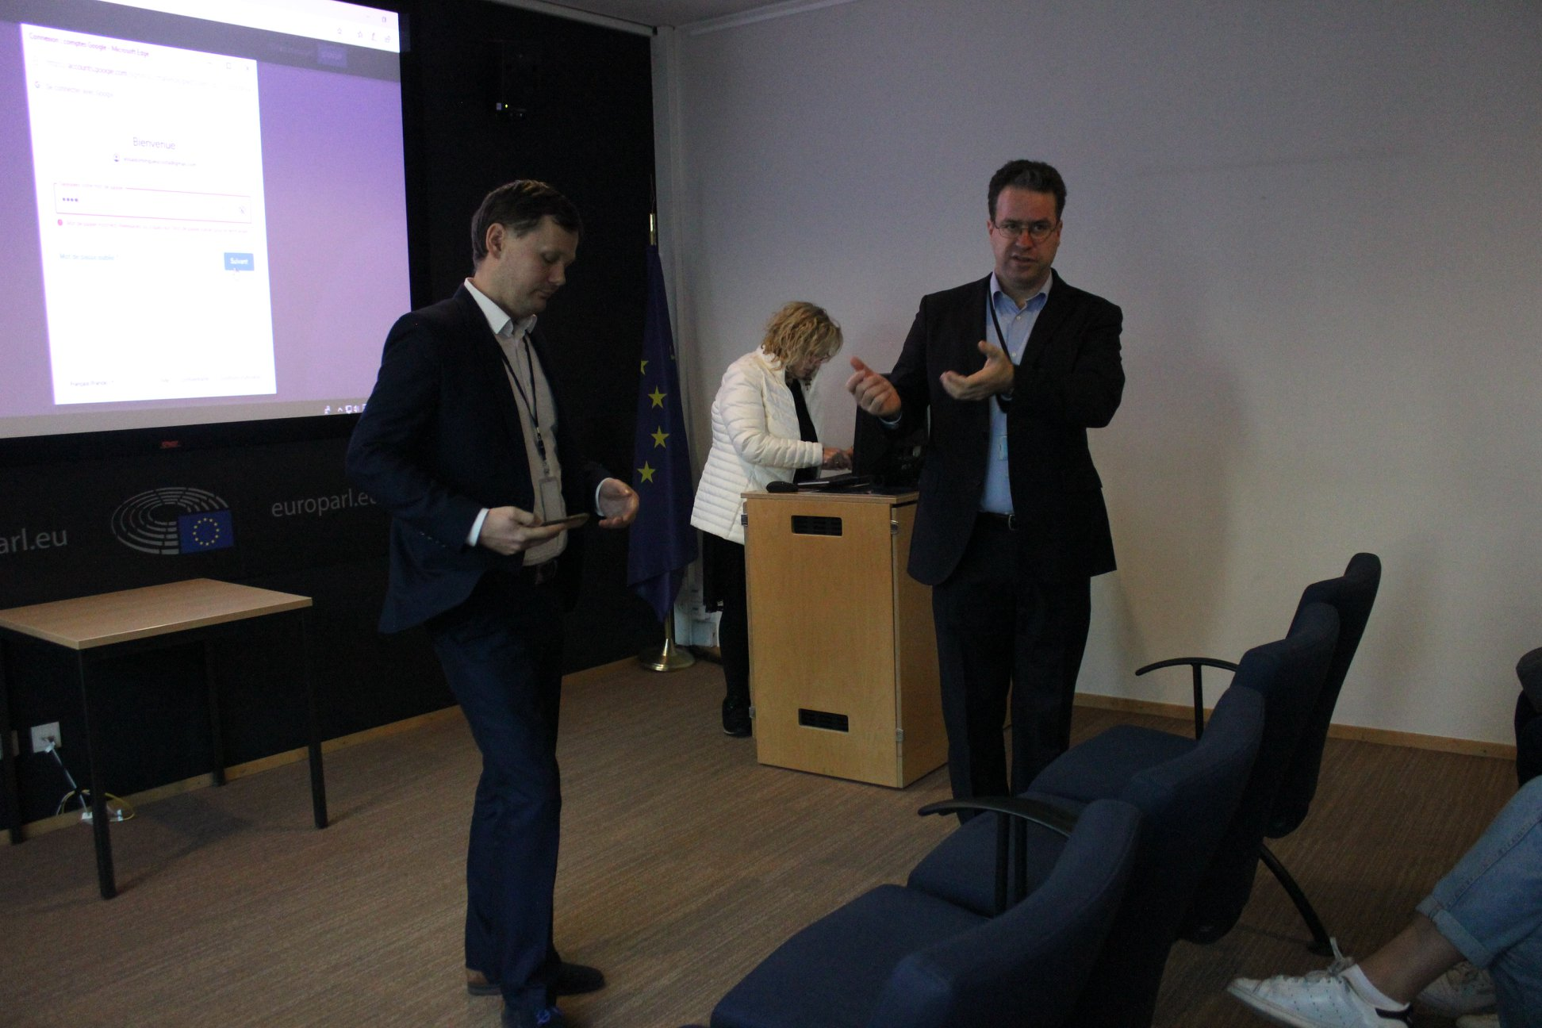
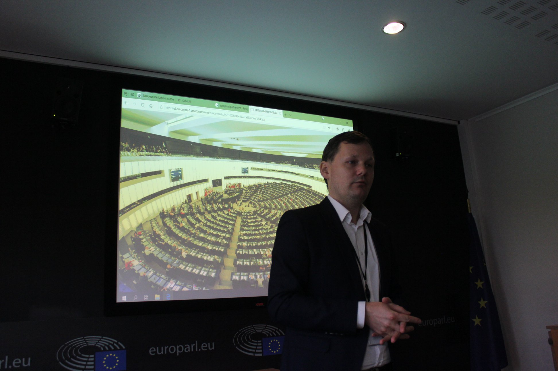
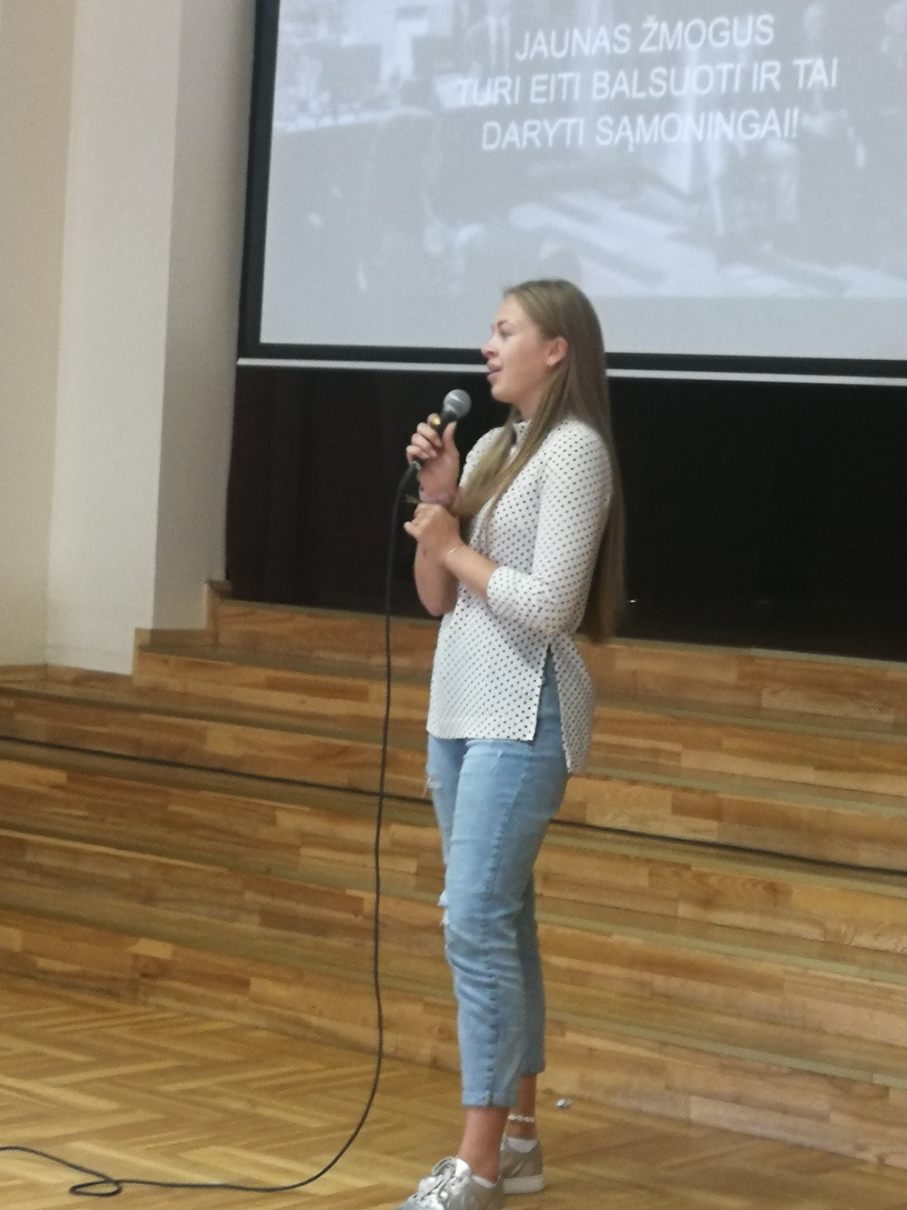

EUROPIETIŠKOSIOS TAPATYBĖS STIPRINIMAS
EUROPOS KLUBAS GIMNAZIJOJE:
  Debatai.
  Pamokos, proto mūšiai,
  ES institucijų veiklų pristatymas gimnazistams.
  Europos dienos renginiai - https://www.youtube.com/watch?v=Bdolhs69n3w
  Europos kalbų dienai skirtos veiklos- https://www.facebook.com/carla.machado.99/videos/10221666193111814/
Edukacinės veiklos EP, Europos namuose (Briuselis ).
https://www.facebook.com/beatrice.tupikaite/videos/2614939621932718
Susitikimai su EP nariais ( Ispanija, Portugalija, Lietuva).
Erasmus dienos- https://www.youtube.com/watch?v=O-UrABVPysc&t=10s

Slide 7
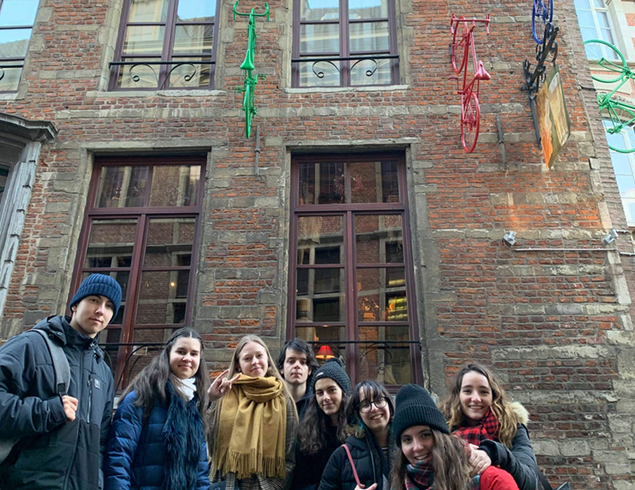
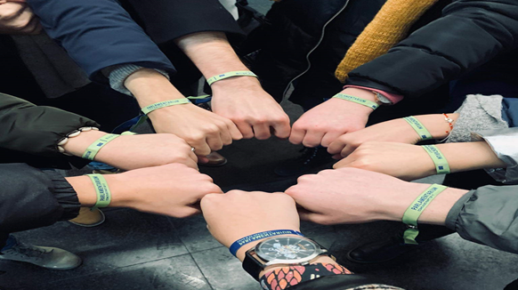
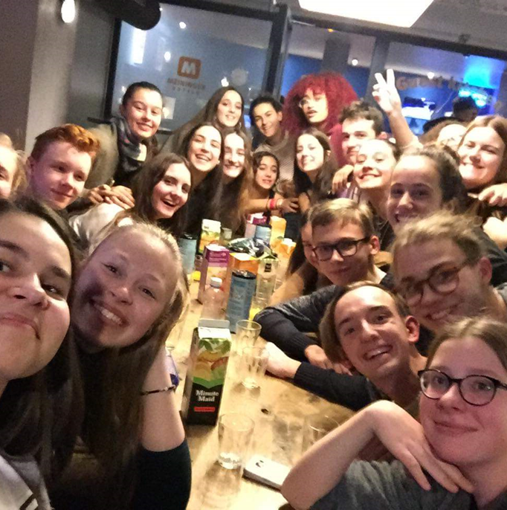
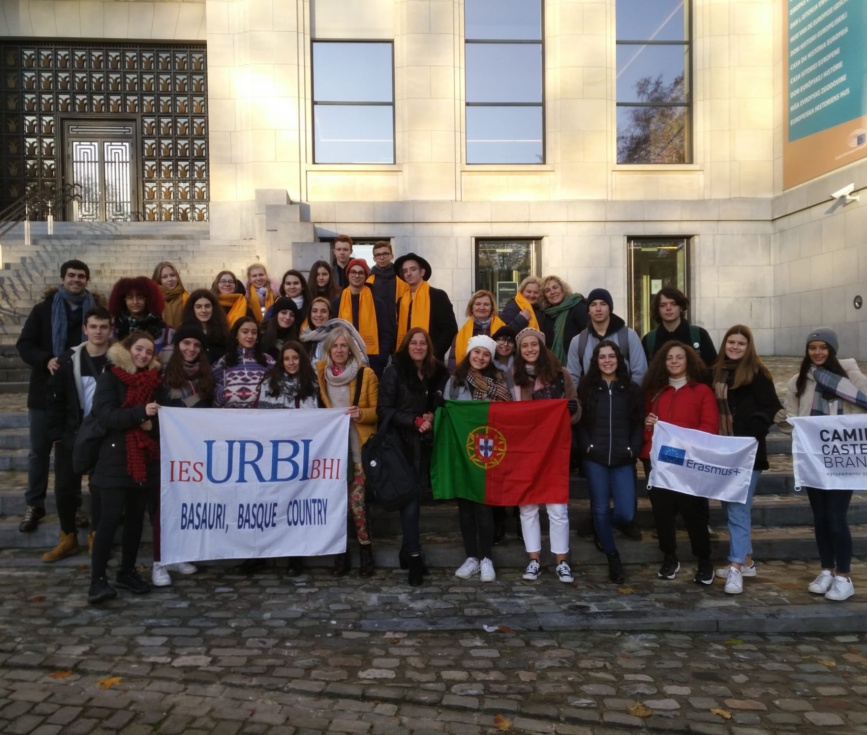
TOBULINAMI KALBINIAI GEBĖJIMAI IR TARPKULTŪRINĖ
KOMPETENCIJA
Lietuvos istorijos, kultūros, kulinarinio paveldo pristatymai - https://docs.google.com/presentation/d/1qujnpDwyoxoWoe0CjX25pY3KXuvcFfc_i2trR2xJG9k/edit#slide=id.gc58c2a7f24_1_0
Kalbos pamokėlės - https://drive.google.com/file/d/15jCUzeaZmo4W5pJYxkjAqv1BIY49VAP1/view?usp=sharing
Akimirkos iš bendrų veiklų Briuselyje -https://www.youtube.com/watch?v=Q7zVrohWUOE
Bendri renginiai minint valstybines šventes- https://read.bookcreator.com/OrBUtLhEwIYXcd9HorkTmtmMBZJ3/3K9UaTX_QmK1V9ebVtoSg?fbclid=IwAR1ix5pzB0mOOgLjh3ctohA6Gp28cJBG0uXN95UdwySiueVuuPuw8TpQKYo
Leidžiami elektroniniai laikraščiai - https://jjanonis.lt/wp-content/uploads/JJG-Magazine-2.pdf

Slide 8
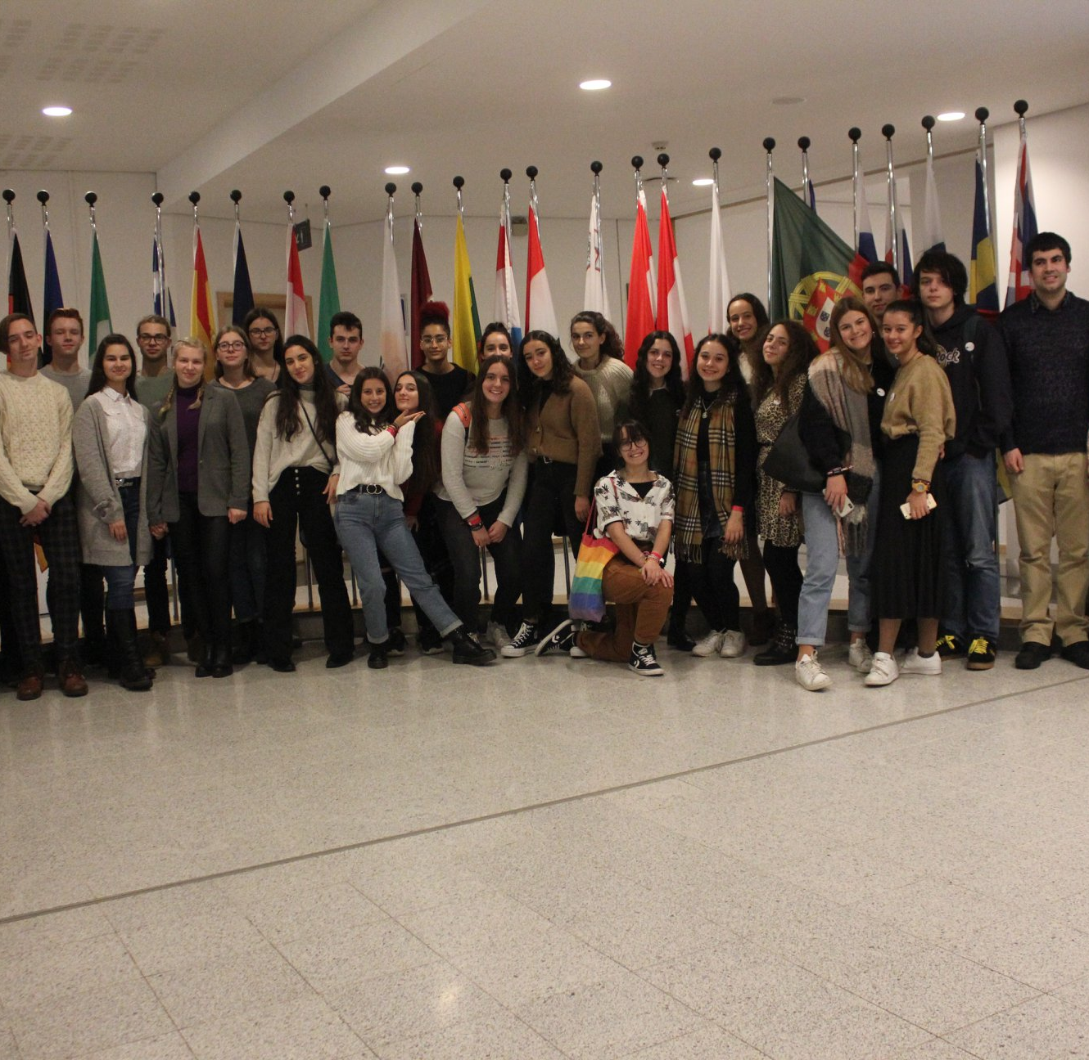
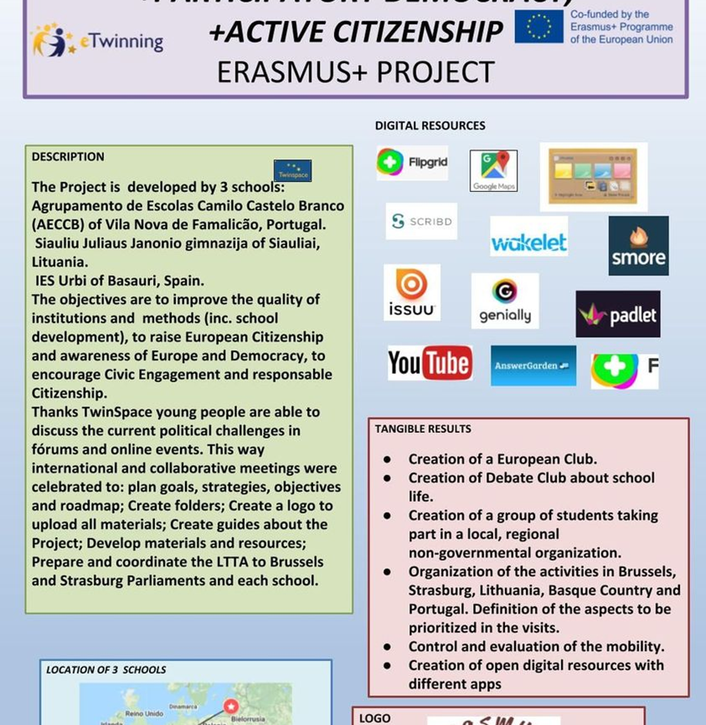
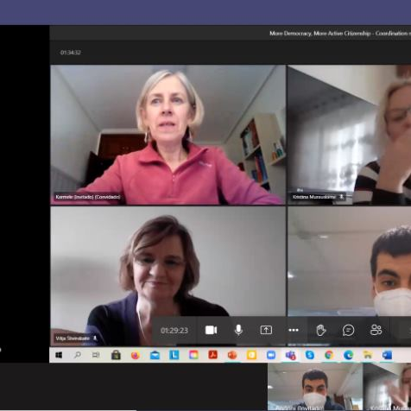
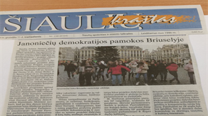
ERASMUS+
,,+ PARTICIPATORY DEMOCRACY, + ACTIVE CITIZENSHIP “
INFORMACIJA APIE PROJEKTO VEIKLAS:
https://jjanonis.lt/
https://twinspace.etwinning.net/98273/home
https://www.facebook.com/groups/2436600516377361/
https://www.facebook.com/groups/erasmuspliuslietuva
https://www.skrastas.lt/daugiau/mokyklu-naujienos/kovo-11-oji-juliaus-janonio-gimnazija-sujunge-su-pirenu-pusiasaliu?fbclid=IwAR1f6OK1Op7LI4IEANKSROrSQuTVOyFIysQnGWcl0xzBGBBeCwhxbahA-4E

Slide 9
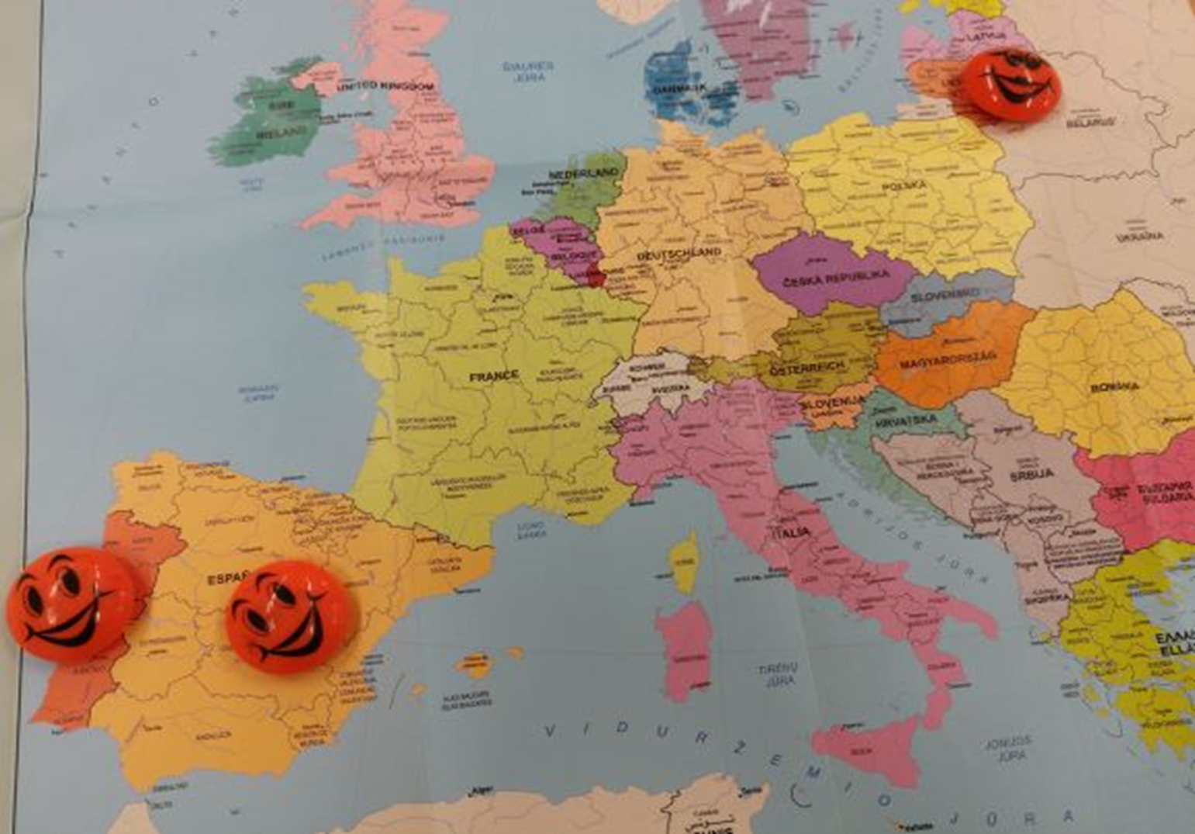

ERASMUS+
,,+ PARTICIPATORY DEMOCRACY, + ACTIVE CITIZENSHIP “
PROJEKTO PARTNERIŲ INTERNETINĖS SVETAINĖS:
Agrupamento de Escolas Camilo Castelo Branco, Vila Nova de Famalicão (Portugalija)
http:// www.aeccb.pt
IES URBI BHI , Basauri (Ispanija)
http://hasi.urbibas.org

